Slide 1
ANTIBIOTIKABRUK I PRIMÆRHELSETJENESTEN
– sykepleierens rolle
Notes:
Sist oppdatert februar 2025

Slide 2
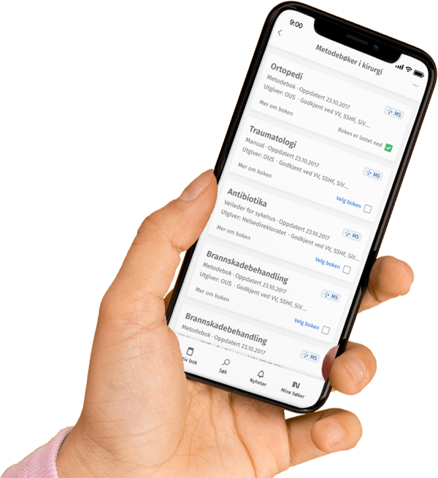
Nasjonale faglige retningslinjer for antibiotikabruk i primærhelsetjenesten
Gratis app («Metodebok») – Last ned!
Se nettversjonen av Retningslinjen for riktigere bruk av antibiotika i primærhelsetjenesten på Helsedirektoratets nettside
Kortversjon til utskrift
Notes:
ANBEFALES
Vi kommer til å snakke en del om nødvendig og unødvendig bruk av antibiotika. Målet er å få ned den unødvendige bruken av antibiotika – men dette må ikke medføre at pasienter som trenger antibiotika, ikke får det.
Dessverre er det ikke alltid så lett å skille mellom nødvendig og unødvendig, eller riktig og uriktig, antibiotikabruk. Det er mange gråsoner, og det er ikke alltid lett å forutse hvordan akkurat denne infeksjonen vil forløpe hos akkurat denne pasienten.
Det viktigste verktøyet vi har her er kunnskapsbaserte anbefalinger – disse skal fortelle når det er riktig å gi antibiotika, og når antibiotika ikke er nødvendig.
I norsk primærhelsetjeneste bruker vi Nasjonale faglige retningslinjer for antibiotikabruk i primærhelsetjenesten.
De er i utgangspunktet ment for forskriveren – den som tar stilling til om antibiotika skal forskrives. Men det er viktig at dere som sykepleiere kjenner til dem, vet hvor de finnes, sjekker og henviser til denne ved antibiotikaforskrivnining, og dere også kan fortelle pasientene om dem.
De finnes som gratis app, som nettversjon, og som kortversjon. Kortversjonen sendes ut til legevakter og fastlegekontor, og kan også lasets ned og printes ut.
Last helst/gjerne ned appen NÅ og bruk den gjennom denne dagen

Slide 3
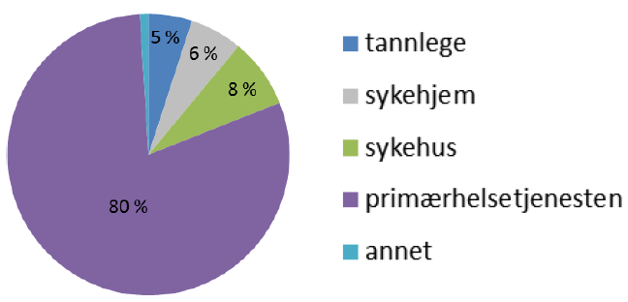
Antibiotikabruk i primærhelsetjenesten
Rundt 85 % av all antibiotika forskrives i primærhelsetjenesten
60 % ved luftveisinfeksjoner
20 % ved urinveisinfeksjoner (OBS: over 50 % på sykehjem)
Ca. 10 % ved hudinfeksjoner
Notes:
ANBEFALES
Som tidligere nevnt forskrives ca 85 % av all antibiotia i primærhelsetjenesten.
Primærhelsetjenesten er den første – primære – delen av helsetjenesten som pasientene møter. Vi inkluderer da fastlegetjenesten, legevakt, helsestasjon, sykehjem.
Grunnen til at det brukes så mye her, er at det store flertall av infeksjoner diagnostiseres og behandles i primærhelsetjenesten. Dette betyr altså ikke at helsepersonell i primærhelsetjenesten er alt for slepphendte med antibiotika. Men når så mye forskrives i primærhelsetjenesten, er det også her det kan reduseres mest.
Det er luftveisinfeksjoner som står for den aller største delen av antibiotikabruken. Urinveisinfeksjoner utgjør også en stor del av bruken. På sykehjem er det omvendt – her brukes det mest på urinveisinfeksjoner.
Og her kan dere som sykepleiere være med på å redusere den delen av bruken som er unødvending – vi skal se litt nærmere på hvordan

Slide 4
Diskuter i 2 minutter med sidemannen
Hva brukes antibiotika til i primærhelsetjenesten – til forskjell fra på sykehus?
Notes:
KAN FJERNES

Slide 5
Hvorfor brukes antibiotika?
«For sikkerhets skyld»
For å forkorte sykdom/ lindre symptomer
For å unngå komplikasjoner
For å redde liv
PRIMÆRHELSETJENESTEN
SYKEHUS
5
Notes:
ANBEFALS
Det er noen forskjeller mellom primærhelsetjenesten og sykehus når det gjelder hva antibiotika brukes for. Bildet er veldig forenklet og skjematisk, men illustrerer et viktig poeng.
I primærhelsetjenesten er den vanligste årsaken til å gi antibiotika at man vil forkorte sykdommen eller lindre symptomene. Noen ganger er det selvsagt livsviktig å gi antibiotika i allmennpraksis, men det er ikke den vanligste årsaken.
På sykehus er det vanligere at en antibiotikabehandling gis for å unngå alvorlige komplikasjoner – for eksempel under kreftbehandling eller operasjoner, eller for å redde liv – for eksempel ved sepsis.
Noen ganger er det ingen god begrunnelse for å gi antibiotika – det kan være «for sikkerhets skyld», fordi pasienten krever det, fordi man ikke har tid til å undersøke ordentlig. Det er i den venstre del av figuren at reduksjonen bør foregå.

Slide 6
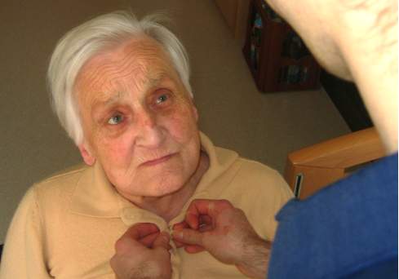
Case 1 – Laura Larsen på sykehjem
Laura Larsen bor på sykehjem
Hun har en demensdiagnose, og har muligens blitt mer forvirret og urolig siste dagene
Det lukter sterkt av urinen, og pårørende mener at dette kan være en ny urinveisinfeksjon
Det er fredag ettermiddag
Diskuter med sidemannen:
Hva gjør du?
Notes:
ANBEFALES
Dette er case nummer 1. Studentene kan diskutere seg imellom 2-3 stykker sammen i ca 2 minutter

Slide 7
Urinveier – akutt cystitt
Spesifikke symptomer
Vanlig:
Svie/smerter ved vannlatning (dysuri)
Hyppig vannlatning (pollakisuri)
Økt vannlatningstrang/«tissetrang»
Andre:
Blod i urinen (hematuri)
Ubehag over symfysen
Nyoppstått/økt inkontinens
Notes:
ANBEFALES
Blærekatarr er en svært vanlig tilstand, særlig hos kvinner. Dette skyldes anatomiske forhold: Urinrøret er kort, og det skal lite til at tarmbakterier kommer seg opp i blæren og trives der.
De helt typiske symptomene er:
Dysuri
Pollakisuri
Økt vannlatningstrang
Man kan også ha
Hematuri
Ubehag over symfysen
Blærekatarr går som regel over av seg selv. Tilstanden var selvsagt vanlig også før antibiotika ble oppdaget, og dette var en kjent og plagsom men ufarlig tilstand. Antibiotika gjør at plagene går over fortere enn de ellers ville gjort. Det er en mulig løsning å se an plagene et par dager, og kun begynne med antibiotika hvis man ikke blir bedre.

Slide 8
Samtidig demens
Tisser oftere?
Ynker seg ved vannlating?
Grimaser ved vannlating?
Sterk urinlukt?
Man kommer lengre i diagnostikken ved å observere pasienten!
Kilde: Enoksen, Lindbæk: Verken sykepleiere eller andre kan lukte en urinveisinfeksjon sykepleien.no/meninger/innspill/2019/10/verken-sykepleiere-eller-andre-kan-lukte-en-urinveisinfeksjon
Notes:
ANBEFALES
Hos sykehjemsbeboere med en alvorlig demens kan det være vanskelig å finne ut om de har symptomer som kommer fra urinveiene eller ikke
Da er det viktig å være oppmerksom! Og gjøre gode obervasjoner.
Går pasienten på toalettet oftere enn vanlig? Personal kan være observant på patientens kroppsspråk ved vannlating og dermed få en oppfatning på om det virker smertefullt.
Hvis det ikke finnes symptomer fra urinveiene, bør man først lete etter andre årsaker til paisentens uspesifikke besvær.
Først når man ikke kan finne noen annen forklaring til besværet kan man undersøke urinen.
Husk også at sterk urinlukt ikke er et tegn på urinveisinfeksjon!

Slide 9
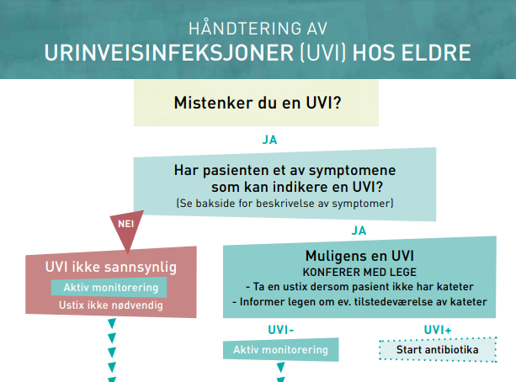
Notes:
KAN FJERNES
Eksempel på først side av et lommekort for håndtering av UVI hos eldre -
Algoritme:
Aktiv monitorering
Vitale parametre!
Spesifikke symptomer
Lommekort i sin helhet finnes på https://asp.antibiotika.no/ - og kan printes ut/ bestilles fra ASP

Slide 10
Case 1 – Laura Larsen på sykehjem
Du observer og spør etter spesifikke symptomer fra urinveiene
Du sjekker allmenntilstand og vitale parametre
Laura ikke har spesifikke tegn fra urinveiene. Du lar være å ta urinstiks.
Diskuter med sidemannen:
Hva kan være årsaker
til forvirringen?
Notes:
ANBEFALES
Poenget her er å finne ut om Laura i det hele tatt har en forverring eller sykdom. Hvis hun ikke har tegn til urinveisinfeksjon, er det ikke nødvendig å undersøke urinen.

Slide 11
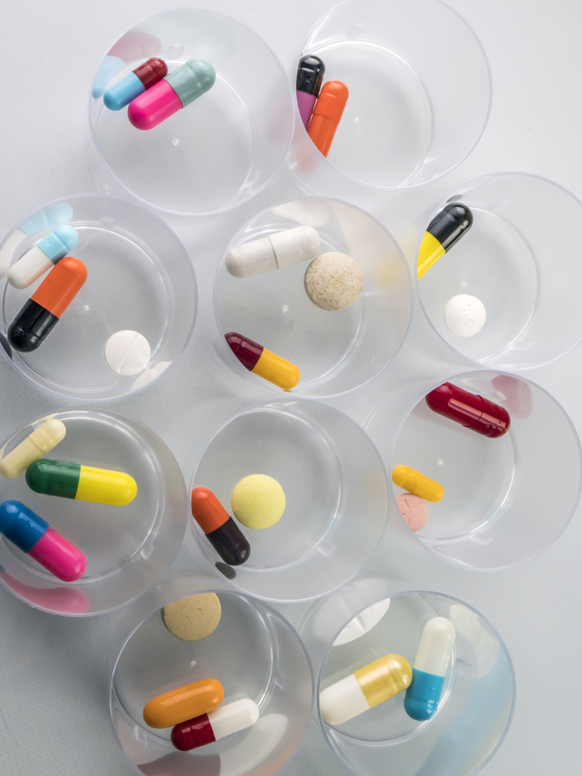
Forhold som kan forårsake økt forvirring
Legemidler:
For høye doser?
Legemiddelinteraksjoner?
For mange legemidler?
Nye legemidler?
Endringer i omgivelser eller personale?
En «dårlig» dag?
Dehydrering eller obstipasjon?
Andre sykdommer?
Smerte?
Notes:
ANBEFALES
Forskning viser at uspesifikke symptomer som trøtthet, uro forvirring, UTEN samtidige akutte symptomer fra urinveiene oftes IKKE er forårsaket av en urinveisinfeksjon, selv om urinstiks og urindyrkning er positiv.
Det å forskrive urinveisantibiotika uten først å ha utelukket andre mulige årsaker til de uspesifikke besværet kan utgjøre en pasientsikkerhetsrisiko, ettersom andre tilstander da risikere å forbli udiagnostiserte og ubehandlet.
Har hun smerter? Har hun feks falt ut av sengen? osv

Slide 12
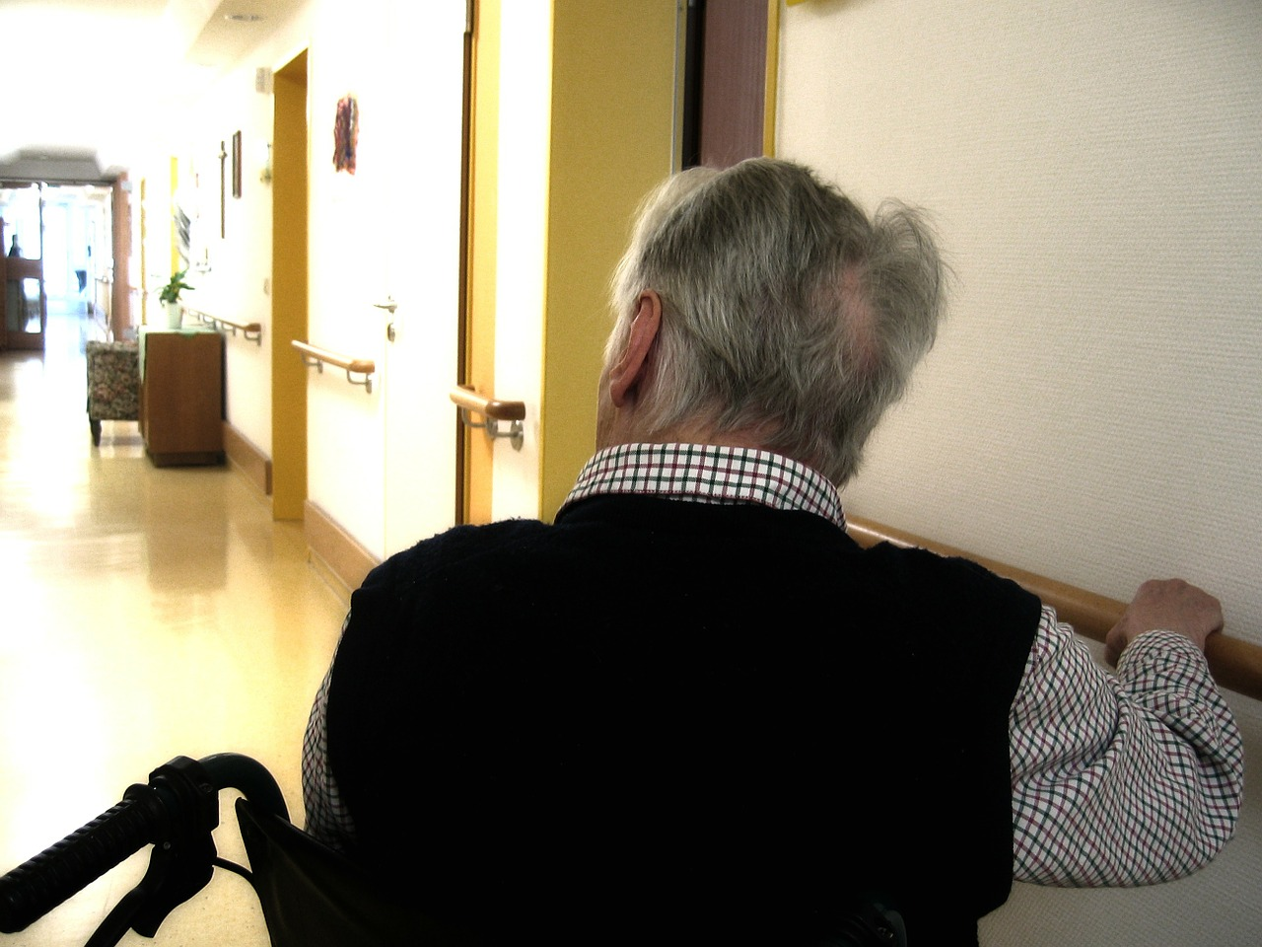
Hva er de vanligste årsakene til at personalet mistenker UVI blant beboere på sykehjem?
Er det symptomer fra urinveiene?
Svar: Nei. Symptomer som ikke er spesifikt fra urinveiene, forvirring og uro, er de vanligste årsakene til at personalet mistenker UVI hos pasienter på sykehjem
Kilde: Mayne S^{1,} Sundvall, P.D, Gunnarsson, R. Confusion Strongly Associated with Antibiotic Prescribing Dueto Suspected Urinary Tract Infections in Nursing HomesSean Mayne, MBBS (Hons), Journal compilation © 2017, The American Geriatrics Society. Hentet fra https://onlinelibrary.wiley.com/doi/epdf/10.1111/jgs.15179
Notes:
KAN FJERNES
Hva er de vanligste årsakene til at personalet mistenker UVI blant beboere på sykehjem?
Er det symptomer fra urinveiene? Hva tenker dere er det vanligste?
Symptomer som ikke er spesifikt fra urinveiene - som forvirring og uro, er de vanligste årsakene til at personalet mistenker UVI hos pasienter på sykehjem.
Sverige er et lavforskriverland på antibiotika – til tross for dette er det bare 38% av beboere på sykehjem som ble behandlet for mistenkt UVI hadde registrerte sytmptomer i samsvar/overens med en UVI.
Dette ble funnet I en svensk punkt prevalens (point prevalence) studie med nesten 20 000 (18 533) sykehjemsbeboere i 2014. (Pär-Daniel Sundvall)
Kilde: Sundvall, Pär-Daniel , 2014, Diagnostic aspects of urinary tract infections among elderly residents of nursing homes, Department of Public Health and Community Medicine/Primary Health Care Institute of Medicine Sahlgrenska Academy at the University of Gothenburg. Hentet fra: https://gupea.ub.gu.se/bitstream/2077/35204/1/gupea_2077_35204_1.pdf
Kilde: Mayne S^{1,} Sundvall, P.D, Gunnarsson, R. Confusion Strongly Associated with Antibiotic Prescribing Dueto Suspected Urinary Tract Infections in Nursing HomesSean Mayne, MBBS (Hons), Journal compilation © 2017, The American Geriatrics Society. Hentet fra https://onlinelibrary.wiley.com/doi/epdf/10.1111/jgs.15179

Slide 13
Case 1 – Laura Larsen på sykehjem
Pårørende insisterer på at urinen til Laura Larsen blir undersøkt
Det blir tatt en urinstiks: Leukocytter 3+, nitritt positiv
Samtidig blir det endret på noen av hennes faste medisiner, og hun blir klarere
Diskuter med sidemannen:
Hva betyr dette urinfunnet?
Notes:
ANBEFALES
Poenget her er å finne ut om Laura i det hele tatt har en forverring eller sykdom. Hvis hun ikke har tegn til urinveisinfeksjon, er det ikke nødvendig å undersøke urinen.
La studenten diskutere 2-3 sammen i 2 minutter

Slide 14
Asymptomatisk bakteriuri
Bakterier i urinen, uten at man har plager
Gir utslag på urinstiks
Spesifikke symptomer
Ingen!
Opp til 50% av eldre på sykehjem har asymptomatisk bakteriuri
Antibiotika ved ABU øker risikoen for:
Symptomgivende urinveisinfeksjon
Resistente bakterier
Bivirkninger
Notes:
ANBEFALES
Det er også veldig vanlig å ha bakterier i urinen – uten å ha infeksjon. Asymptomatisk bakteriuri betyr nettopp «bakterier i urinen – uten å ha noen symptomer eller plager av det».
Hos eldre på sykehjem har opp til 50 % av beboerne asymptomatisk bakteriuri. Det er vanligere hos kvinner enn hos menn.
Problemene kan oppstå hvis man leter etter bakterier i urinen uten at det er noen god grunn til det. Å behandle asymptomatisk bakteriuri med antibiotika øker sjansen for
Symptomgivende urinveisinfeksjon
Resistente bakterier
Bivirkninger
Kilde: Sundvall, Pär-Daniel , 2014, Diagnostic aspects of urinary tract infections among elderly residents of nursing homes https://gupea.ub.gu.se/bitstream/2077/35204/1/gupea_2077_35204_1.pdf

Slide 15
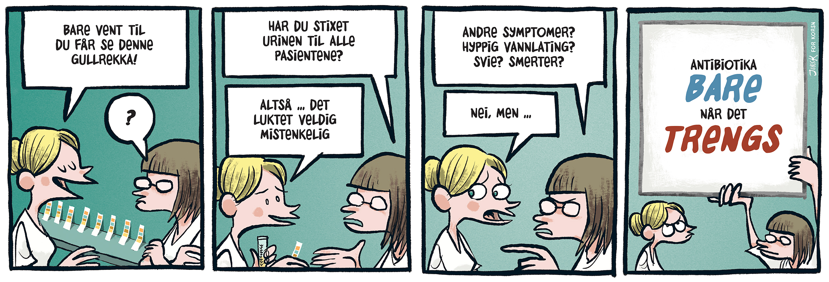
Urinstix eller ikke?
Urinstrimmelundersøkelse bør bare utføres når pasienten har symptomer fra urinveiene.
Notes:
ANBEFALES
Urinlukt, forvirring eller andre uspesifikke symptomer er altså ikke i seg selv grunn til å ta urinstiks. Har pasienten systemiske tegn på infeksjon som feber og dårlig allmenntilstand, og andre årsaker er utelukket, kan det være riktig å ta en urinstiks.
Hovedbudskap: Det er mye unødvendig antibiotikabruk – særlig hos eldre – på grunn av feilbruk av urinstiks. Studentene skal sitte igjen med et bevisst forhold til bruken av urinstiks.

Slide 16
Case 1 – Laura Larsen på sykehjem
Et halvår senere observerer du at Laura de siste par dagene går hyppigere på toalettet og gjør grimaser og ynker seg litt når du følger henne på toalettet.
Etter observasjoner og undersøkelse vurderes det at Laura har en UVI.
Diskuter med sidemannen:
Hva skal hun behandles med?
Notes:
ANBEFALES
DISKUTER MED SIDEMANNEN i 2 minutter

Slide 17
Case 1 – Laura Larsen på sykehjem
Nitrofurantoin 50 mg x 3 eller
Pivmecillinam 200 mg x 3 eller
Trimetoprim 160 mg x 2
Notes:
ANBEFALES
SVAR:
Her kan studenten slå opp i Nasjonal faglig retningslinje for antibiotikabruk i primærhelsetjenesten.
Før oppstart av antibiotika bør man sende inn urinprøve til dyrkning, og evt justere antibiotikabehandlinen når dyrkningssvaret foreligger
Det anbefales kortere behandlingstid hos eldre sykehjemsbeboere enn hos eldre pasienter utenfor institusjon, på grunn av muligheten for å observer forløpet hos sykehjemsbeboere. Ved komplisert forløp kreves det lenger behandling - se UVI-kapittelet i retningslinjen.

Slide 18
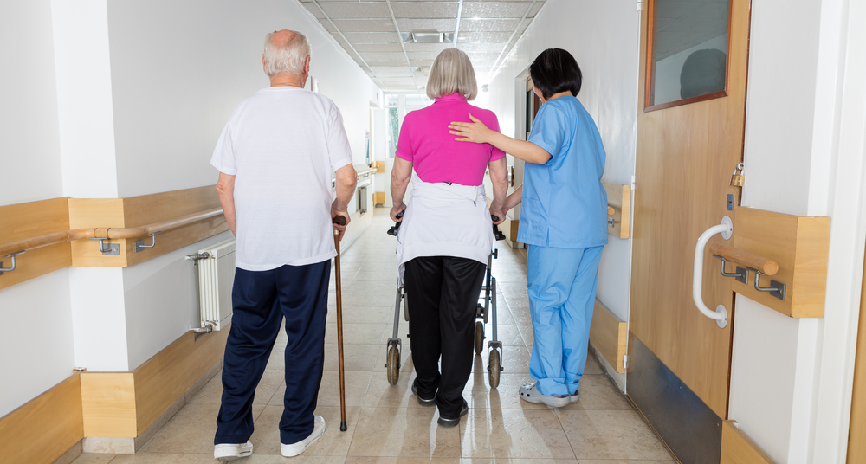
Sykehjem
Skrøpelige, infeksjonsutsatte pasienter
Ofte vage og uklare symptomer ved akutt sykdom:
Forvirring
Tretthet
Uro
Sykepleiers utfordring:
Skille potensielt alvorlig infeksjon fra ufarlige tilstander
Unngå overdiagnostikk og overbehandling
Notes:
KAN FJERNES
Rask gjennomgang av dette lysbildet!
Utredning og undersøkelse ved akutt sykdom hos pasienter i sykehjem kan være vanskelig. En stor andel av pasientene har kognitiv svikt i varierende grad - over 80 % på norske sykehjem har en demensdiagnose.
Akutt sykdom hos eldre pasienter:
forvirring, tretthet, uro og andre uspesifikke symptomer kan være tegn på akutt sykdom hos eldre, MEN det kan være mange andre årsaker enn akutt infeksjon.
Gode observasjoner, klinisk undersøkelse og målrettet diagnostikk er derfor avgjørende for valget av riktig behandling.
Viktig: Den diagnostiske prosessen starter med de observasjoner pleiepersonalet gjør.
Derfor viktig med grundige og relevante observasjonene, og at dette videreformidles.

Slide 19
Case 2 – Kjell Karlsen
Kjell Karlsen er 81 år gammel. Han har hatt slag, trenger hjelp til stell, og får tilsyn fra hjemmetjenesten morgen og kveld.
Han har nå en luftveisinfeksjon med feber, hoste og slapphet de siste dagene
Du er på tilsyn en morgen, og synes tilstanden er forverret.
Diskuter med sidemannen:
Hva feiler det Karlsen?
Hva gjør du?
Notes:
ANBEFALES

Slide 20
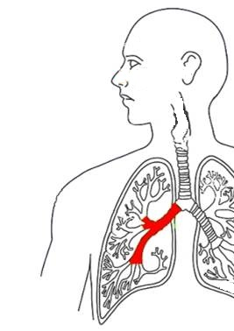
Akutt bronkitt
Symptomer
Hoste, gjerne med farget slim
Varighet
Tre uker
Antibiotika
Har ikke effekt – skyldes virus (hos pasienter uten KOLS)
Behandling:
Tålmodighet, rikelig drikke, hostedempende ved behov
20
Notes:
Akutt bronkitt skyldes nesten alltid virus hos ellers lungefriske pasienter. Hos KOLS-pasienter spiller bakterier en større rolle.
Det kan være vanskelig å skille akutt bronkitt fra lungebetennelse. Både CRP og røntgenundersøkelse kan være nødvendig for å skille bronkitt fra lungebetennelse.
Allmenntilstanden spiller en viktig rolle. Mange pasienter har nok opplevd å få antibiotika for lignende plager tidligere, og da kan det være vanskelig å itrygge pasientene på at en plagsom hoste ikke nødvendigvis skal behandles med antibiotika.
Hosten kan vare lenge – lenger enn både pasient og helsepersonell håper og tror. Det er derfor viktig at dere vet at median varighet (den tiden det tar før halvparten av pasientene er symptomfrie) er 2-3 uker.

Slide 21
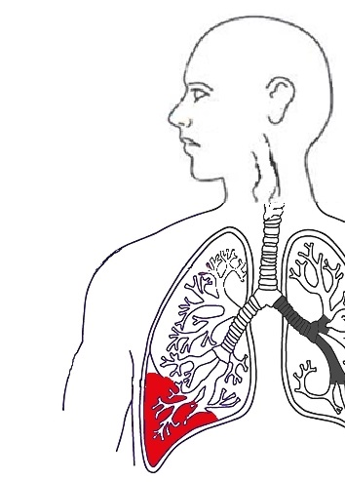
Pneumoni
Symptomer
Hoste, feber, nedsatt allmenntilstand, tungpust
Antibiotika
Er nødvendig!
Diagnostikk:
Kan være vanskelig å skille fra akutt bronkitt
21

Slide 22
Case 2 – Kjell Karlsen
Du undersøker vitale parametre
Puls (90)
Respirasjonsfrekvens (22/min)
Temperatur (38,2°C)
Blodtrykk (135/80)
O2-metning (89)
Du vet fra før at Karlsen har KOLS og hypertensjon. Du er usikker på om Karlsen nå har lungebetennelse.
Diskuter med sidemannen:
Hva er NEWS score? Hva gjør du?
Notes:
ANBEFALES
Dette kan være et grensetilfelle for om man bør gå videre med å kontakte fastlege eller legevaktlege.
Puls: grenselang: 0 poeng
Respirasjon; 2 poeng
Tp: 1 poeng
BT.: 0 poeng
O2:grenseland
Økt tilsyn?

Slide 23
Case 2 – Kjell Karlsen
Du informerer fastlegen om Karlsens tilstand. Ved bruk av ISBAR får fastlegen raskt de viktigste opplysningene. Dere blir enige om at Karlsen kommer til en ø-hjelptime.
Basert på dine opplysninger pluss anamnese, undersøkelse og hurtigprøver vurderer fastlegen at Karlsen har en akutt bronkitt.
Notes:
ANBEFALES
Kommunikasjonsstrukturen Identifikasjon, Situasjon, Bakgrunn, Analyse og Råd (ISBAR) bidrar til forenklet, effektiv, strukturert og forventet kommunikasjon mellom helsepersonell. https://sykepleien.no/forskning/2019/01/verktoyet-isbar-forer-til-bevisst-og-strukturert-kommunikasjon-helsepersonell Studentene kan gjerne øve på en ISBAR.melding om Karlsen

Slide 24
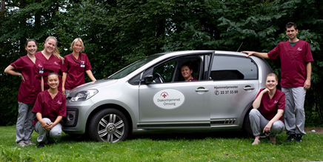
Hjemmetjenesten
De skrøpeligste av de hjemmeboende
Sykepleier alene om å vurdere pasienten
Fastlege avhengig av relevante opplysninger
Sykepleiers utfordring:
Innhente relevante opplysninger
Gjøre relevante undersøkelser
Avgjøre om det er behov for videre tiltak
Notes:
KAN FJERNES
Rask gjennomgang av dette lysbildet!
I hjemmetjenesten gjelder mange av de samme forholdene som på sykehjem, men her har sykepleier gjerne en enda mer avgjørende rolle når det gjelder observasjoner, oppfølging og igangsetting av eventuelle tiltak.

Slide 25
Case 3 – Trond Trondsen
Kjell Karlsen er 27 år gammel
Han ringer til deg på legevakten og sier han har vondt i halsen, hoster og føler seg slapp.
Han ber om en time på legevakten.
Diskuter med sidemannen:
Hva feiler det Trondsen?
Hva gjør du?
Notes:
ANBEFALES

Slide 26
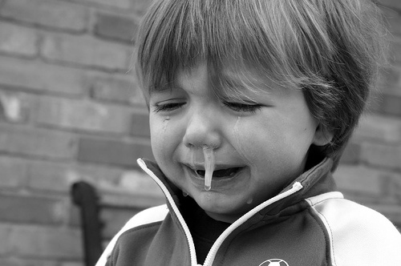
Forkjølelse
Symptomer
Halssmerter særlig i starten, tett/rennende nese, hoste, feber hos noen
Forventet varighet:
Kan vare 10 dager
Antibiotika
Antibiotika har ingen effekt
Råd:
Ro, rikelig væske, evt febernedsettende
Notes:
Halsbetennelse skyldes oftest virus, men det er heller ikke uvanlig at tilstanden skyldes bakterier, som regel Gruppe A-streptokokker. Da kaller man det gjerne streptokokkhals eller streptokokk-tonsillitt. Dette er et godt eksempel på en bakterieinfeksjon som kroppen stort sett klarer å kvitte seg med selv. Retningslinjene anbefaler at det kun tilbys antibiotika til pasienter som er ganske dårlige av sin streptokokk-tonsillitt.
En vanlig forkjølelse starter ofte med lette halssmerter – dette er det viktig å informere om. Hvis pasienten har hoste eller nesesnue i tillegg til sår hals, er dette et ganske sikkert tegn på at tilstanden skyldes virus og ikke streptokokker.
Det finnes en hurtigtest – Strep-test – som brukes for å påvise streptokokker. Denne testen er nyttig hvis pasienten har ganske stor sannsynlighet for streptokokker, men den er lite nyttig hvis sannsynligheten er lav – da kan den slå ut positivt, selv om pasienten ikke vil ha nytte av antibiotika.

Slide 27
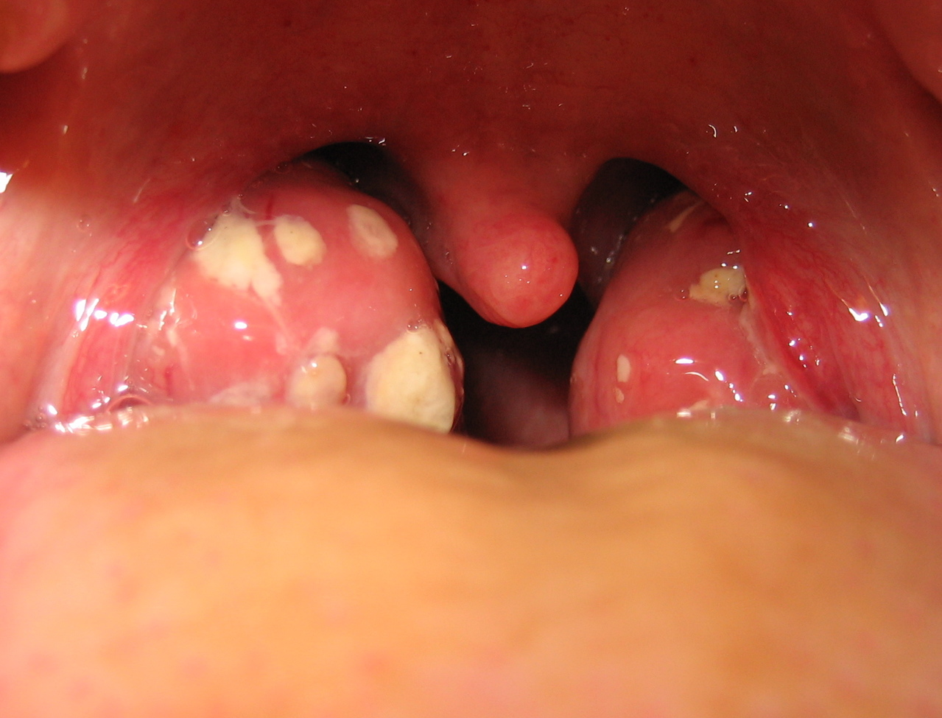
Halsbetennelse – akutt tonsillitt
Symptomer
Halssmerter, feber, fravær av hoste
Forventet varighet:
7 dager
Antibiotika
Antibiotika har noe effekt, reduserer varighet med 12 – 24 timer.
Råd:
Smertestillende
Notes:
Halsbetennelse skyldes oftest virus, men det er heller ikke uvanlig at tilstanden skyldes bakterier, som regel Gruppe A-streptokokker. Da kaller man det gjerne streptokokkhals eller streptokokk-tonsillitt. Dette er et godt eksempel på en bakterieinfeksjon som kroppen stort sett klarer å kvitte seg med selv. Retningslinjene anbefaler at det kun tilbys antibiotika til pasienter som er ganske dårlige av sin streptokokk-tonsillitt.
En vanlig forkjølelse starter ofte med lette halssmerter – dette er det viktig å informere om. Hvis pasienten har hoste eller nesesnue i tillegg til sår hals, er dette et ganske sikkert tegn på at tilstanden skyldes virus og ikke streptokokker.
Det finnes en hurtigtest – Strep-test – som brukes for å påvise streptokokker. Denne testen er nyttig hvis pasienten har ganske stor sannsynlighet for streptokokker, men den er lite nyttig hvis sannsynligheten er lav – da kan den slå ut positivt, selv om pasienten ikke vil ha nytte av antibiotika.

Slide 28
Ørebetennelse
Bihulebetennelse
Øresmerter, feber
Forventet varighet: 4 dager
Antibiotika:
Unødvendig hos de fleste.
Barn som ofte får ørebetennelser og barn < 1 år bør behandles
Råd:
Hevet hodeleie, smertestillende, nesespray
Tett/rennende nese, smerter i panne/kinn/kjeve
Forventet varighet: 18 dager
Antibiotika:
Har liten effekt, og bør ikke gis tidlig i forløpet
Råd:
Saltvann, nesespray, smertestillende
Notes:
KAN FJERNES
Ørebetennelse er vanlig hos barn. Hos voksne er det langt mer uvanlig, og bør i større grad behandles med antibiotika.
Minst 70 % av alle barn gjennomgår en akutt mellomørebetennelse før 2 års alder. Hos de aller fleste gir smertene seg raskt – uten antibiotika. Det har skjedd en tydelig forandring – før fikk alle barn med otitt, antibiotika, men nå vet vi at det er unødvendig hos de fleste. Dette skyldes nok god informasjon fra helsepersonell og en holdningsendring i befolkningen.
Noen bør ha antibiotika:
«Ørebarn»: barn med minst 3 otitter siste halvår / minst 4 otitter siste år
Barn under 1 år
Hvis rennende øre >2 dager
Ved bilateral akutt otitt kan antibiotika overveies
Foreldre må få råd om hva de kan gjøre for å lindre smertene.
Bihulebetennelse er faktisk den luftveisdiagnosen som medfører mest antibiotikabruk i allmennpraksis – selv om antibiotika ikke gir noen særlig effekt hos flertallet av pasientene som får denne diagnosen. Dette handler delvis om at det er vanskelig å skille en ekte, bakteriell bihulebetennelse fra kraftige forkjølelsessymptomer. Vi vet at når symptomene har vart i 7-10 dager, er det større sjanse for at antibiotika kan ha noe effekt. Det anbefales derfor ikke å gi antibiotika til pasienter som har hatt bihuleplager i noen få dager – mest sannsynlig vil plagene bli mildere innen kort tid, selv om de kan henge i i 2-3 uker.
Pasientene kan skylle nesen med saltvann eller bruke nesespray.
Ca. 80% av alle barn er smertefrie etter 2 døgn uten antibiotika!!

Slide 29
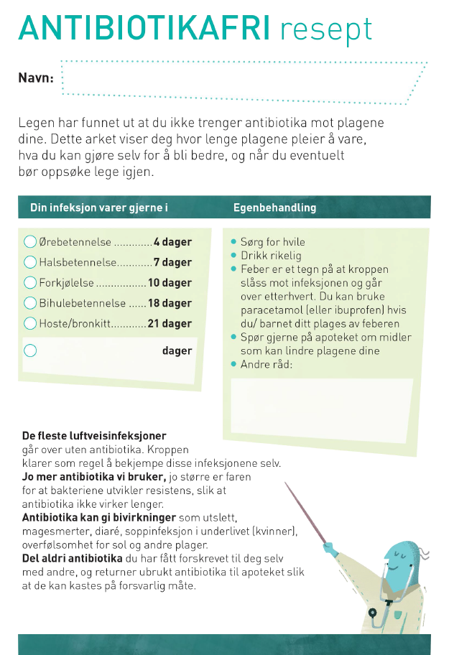
Luftveisinfeksjoner
De fleste luftveisinfeksjoner går over av seg selv – enten de skyldes virus eller bakterier
En fjerdedel av alle som oppsøker lege med luftveisinfeksjon får antibiotika
Ved luftveisinfeksjoner med lav hastegrad, er god informasjon det viktigste tiltaket:
Forventet varighet av infeksjonen
Gode råd om lindrende behandling
Kjennetegn som bør medføre ny kontakt
Kilde: Skow M, Fossum GH, Høye S, Straand J, Emilsson L, Brænd AM. Antibiotic treatment of respiratory tract infections in adults in Norwegian general practice. JAC Antimicrob Resist. 2023 Jan 7;5(1)
Notes:
ANBEFALES
Det har vært vanlig å tenke at virusinfeksjoner går over av seg selv, mens bakterieinfeksjoner må behandles med antibiotika. Dette stemmer ikke. De fleste luftveisinfeksjoner er selvbegrensende
(det vil si at de går over av seg selv), enten de skyldes virus eller bakterier.
Studier fra norsk allmennpraksis viser at rundt en tredjedel av pasienter som får en luftveisinfeksjon-diagnose, også får antibiotika. Noen bør absolutt ha antibiotika – bl.a. ved lungebetennelse, kraftige halsbetennelser, ørebetennelser hos voksne – men mange kunne klart seg godt uten.
Ved milde/moderate luftveisinfeksjoner er god informasjon det viktigste tiltaket for pasienten.
Et mulig hjelpemiddel er «Antibiotikafri resept», som finnes samme sted som retningslinjene.

Slide 30
Case 3 – Trond Trondsen
Du finner ut at han ikke har feber, og at allmenntilstanden er god.
Du kommer til at Trondsen ikke trenger time på legevakten.
Du gir informasjon og råd, og sier han kan kontakte fastlege hvis han ikke blir bedre.
Han føler seg ikke beroliget, og mener det bør tas en blodprøve eller halsprøve.
Diskuter med sidemannen:
Hva gjør du?
Notes:
ANBEFALES

Slide 31
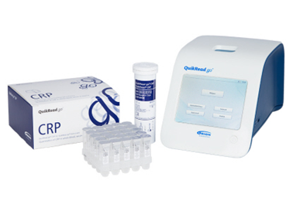
Bruk av hurtigtester
CRP
Streptest
Monospot
Utfordringer:
Svarer på feil spørsmål
Falske positive/negative
«Bordet fanger»
Kilde: Rebnord IK, et al. Out-of-hours antibiotic prescription after screening with C reactive protein: a randomised controlled study. https://bmjopen.bmj.com/content/6/5/e011231
Notes:
På samme måte som ved urinstiks og urinveisinfeksjoner, kan også hurtigtester brukes feil ved luftveisinfeksjoner. I primærhelsetjenesten har ofte sykepleier råderett over bruken av hurtigtester, og da er det viktig at disse brukes riktig.
De vanligste hurtigtestene ved luftveisinfeksjoner er:
CRP (C-reaktivt protein). Gir en tallverdi. Sier noe om vevsskade. Bakterieinfeksjoner/kraftige infeksjoner gir større vevsskade enn virusinfeksjoner/milde infeksjoner, men det er ikke noe tydelig skille melllom bakteriell og viral infeksjon.
Det tar også en del tid fra man blir syk og til CRP begynner å stige. CRP kan også stige av mange andre årsaker enn infeksjoner.
Streptest. Gir ja-nei-svar på tilstedeværelse av streptokokker. Men det er ganske vanlig, særlig hos barn, å ha streptokokker i halsen uten å bli syk av det.
Monospot. Gir ja-nei-svar på immunologisk reaksjon på kyssesykevirus. Man må ha hatt kyssesyke i flere dager før testen slår ut positivt.
Alle disse begrensningene gjør at man må ha et bevisst forhold til når testene skal brukes. I utgangspunktet bør pasienten undersøkes før testen gjennomføres, og man må ha et klart spørsmål som testen skal besvare – for eksempel:
Er dette en pneumoni eller en bronkitt? Lege og sykepleier bør sammen avtale hvordan testene skal brukes.
Ukritisk bruk av hurtigtester kan medføre unødvendig bruk av antibiotika, for eksempel ved at «bordet fanger»; en pasient med litt sår hals vil ofte forvente antibiotika hvis det påvises streptokokker i halsen – men pasienter med milde symptomer bør ikke testes for streptokokker i halsen.
Studier viser også at hvis CRP tas rutinemessig, fanger man ikke opp flere syke, men man forskriver mer unødvendig antibiotika.

Slide 32
CRP = C-reaktivt protein
Er et uspesifikt akuttfaseprotein som stiger ved
Infeksjoner
Inflammasjon
Vevstraume/skade
Brukes ofte som hjelp til å skille mellom bakterielle og virale infeksjoner
En forhøyet verdi skal ikke nødvendigvis føre til antibiotikaforskrivning
Må alltid vurderes i lys av kliniske funn og
evt. andre undersøkelser
Notes:
KAN FJERNES - Dette lysbildet kan fjernes hvis ønskelig, men hvis tid kan det være lurt å diskuterer litt omkring bruken av CRP.
CRP brukes mye på legevakt, og legekontor, særlig i forhold til vurdering av infeksjoners alvorlighetsgrad.
Et viktig verktøy – men det kan se ut som vi har et stort overforbruk i kommunehelsetjenesten
Forskning viser faktisk at hvis CRP tas rutinemessig, fanger man ikke opp flere syke, men man forskriver mer unødvendig antibiotika.
Brukes ofte som hjelp til å skille mellom bakterielle og virale infeksjoner – men er ikke egnet alene til dette!
Er et uspesifikt akuttfaseprotein som stiger ved
Infeksjoner (pneumoni, pyelonefritt osv)
Inflammasjon (leddgikt, Mb. Crohn, Becterews)
Vevstraume/skade (hjerteinfarkt, kirurgi, fødsel, cancer)
Det tar 4-8 timer før CRP-produksjonen kommer i gang.
CRP-analyser de første 12 timene i et sykdomsforløp har liten eller begrenset verdi.
CRP<10 regnes som normalt.
CRP<50 sannsynlig viral, mellom 50 og 100 - gråsone
CRP>100 sannsynlig bakteriell infeksjon, MEN: CRP kan stige til over 100 også ved enkelte virusinfeksjoner
Ukompliserte virale infeksjoner gir som regel ingen, eller lett til moderat CRP-stigning.
En forhøyet verdi skal ikke nødvendigvis føre til antibiotikaforskrivning.
Man har ofte sagt at en CRP over 100 er ensbetydende med bakteriell infeksjon som må antibiotikabehandles.
Så enkelt er det imidlertid ikke. Alvorlige infeksjoner tidlig i forløpet kan godt ha lav CRP, og det er ikke uvanlig at en influensasyk ungdom kan ha en CRP på over 100.
Både CRP og strep-test fungerer best når de besvarer et spørsmål legen har stilt seg ETTER at pasienten er undersøkt.
Eks: Jeg er usikker på hva jeg skal gjøre med denne mannen på 70 år med hoste – trenger han antibiotika?
Forskning viser faktisk at hvis CRP tas rutinemessig, fanger man ikke opp flere syke, men man forskriver mer unødvendig antibiotika.

Slide 33
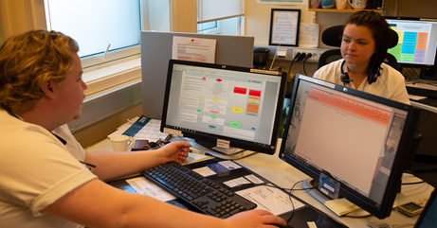
Legevakt
Står for ca 15% av all antibiotikabruk i Norge
Alle pasientene snakker med sykepleier før eventuell legetime
Sykepleiers utfordring:
Innhente nødvendig info pr telefon
Gi gode råd pr telefon
Avgjøre hvem som trenger legetime
Notes:
KAN FJERNES
FLYTTE DETTE OPP TIL ETTER CASE 3???????????
Rask gjennomgang av dette lysbildet!
Legevakt står for rundt 15% av antibiotikabruken i primærhelsetjenesten. Ved de aller fleste legevaktene i Norge blir man bedt om å ringe på forhånd før man kommer til legevakten. Det er sykepleiere som svarer på telefon. Dermed har sykepleierne en helt sentral rolle når det gjelder håndtering av infeksjoner på legevakt. Rundt en fjerdedel av henvendelsene til legevakt håndteres av legevaktsykepleier alene – altså uten at det settes opp legetime.
Legevaktsykepleierne har oppslagsverktøy som hjelper til å stille relevante spørsmål og avgjøre hastegrad for ulike tilstander. Men særlig for milde luftveisinfeksjoner gir ikke disse verktøyene alltid god nok hjelp. Derfor er det nyttig for legevaktsykepleierne å ha gode kunnskaper om slike infeksjoner, slik at de kan gi gode råd og eventuelt blie enige med pasienten om å se an situasjonen. Dette bidrar til bedre tid til de pasientene det virkelig haster med, og det blir færre unødvendige legekonsultasjoner med pasienter med milde infeksjoner.

Slide 34
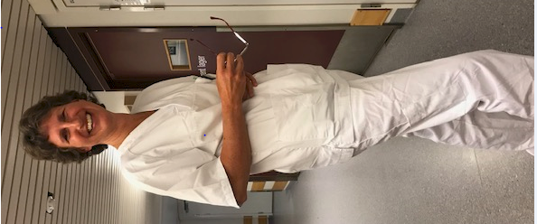
Sykepleieren i primærhelsetjenesten:
Nærmest pasienten, over tid
Premissleverandør
Infeksjonsforebygger
Sykepleiervalg avgjør videre håndtering
Skille alvorlig fra ufarlig
Samle og formidle relevant informasjon
Informere og rådgi pasienter, styrke befolkningens evne til egenomsorg
Bruke prøver fornuftig
Notes:
ANBEFALES
I primærhelsetjenesten – i hvert fall på sykehjem og i hjemmetjenesten – er det sykepleier som har tettest kontakt med pasienten over tid. Sykepleier er også ofte portvakt til den som sitter med reseptblokken, altså den som avgjør om en pasient får tilgang til legen eller ei. Dette er en viktig og vanskelig rolle.
Sykepleier slipper å avgjøre om pasienten skal ha antibiotika, men har en viktig rolle i
å skille alvorlig fra ufarlig, ved å observere pasienten, innhente opplysninger
vurdere hvem som bør få legetilsyn
gi råd og veiledning
I noen settinger der sykepleiere har en viktig rolle i å vurdere pasienten raskt, finnes det gode verktøy; på legevakt brukes det triageverktøy som gir god hjelp når sykepleier skal vurdere hvilken hjelp som er riktig. Det er viktig å vite hva som er tegn på alvorlig sykdom. Vi kan ikke gå inn på alt dette her, men vil gjennomgå noen vanlige tilstander.
Sykepleier bør kunne informere pasienten om
Hva som er normalt forløp av infeksjoner, inkludert hvor lenge det er vanlig at en tilstand varer
Hva pasienten kan gjøre selv for å lindre plagene
Dette bidrar til å styrke befolkningens evne til egenomsorg.

Slide 35
Kilder
Nasjonale faglige retningslinjer for antibiotikabruk i primærhelsetjenesten www.antibiotikaiallmennpraksis.no
Antibiotikabruk på sykehjem: Blix HS, Røed J, Sti MO. Large variation in antibacterial use among Norwegian nursing homes. Scand J Infect Dis. 2007;39(6-7):536-41. https://pubmed.ncbi.nlm.nih.gov/17577815/
Sykepleiers rolle i antibiotikastyring: Carter EJ, et al. Exploring the nurses' role in antibiotic stewardship: A multisite qualitative study of nurses and infection preventionists. Am J Infect Control. 2018 May;46(5):492-497 https://pubmed.ncbi.nlm.nih.gov/29395509/
Sykepleiers rolle i antibiotikastyring 2: Wong LH, et al. Empowerment of nurses in antibiotic stewardship: a social ecological qualitative analysis. https://pubmed.ncbi.nlm.nih.gov/32896586/
Asymptomatisk bakteriuri : Sundvall, P-D , 2014, Diagnostic aspects of urinary tract infections among elderly residents of nursing homes https://gupea.ub.gu.se/bitstream/2077/35204/1/gupea_2077_35204_1.pdf
Legebesøk og antibiotikabruk: Walle-Hansen, M.M, Høye, S. Geographic Variation in Antibiotic Consumption—Is It Due to Doctors’ Prescribing or Patients’ Consulting? https://www.ncbi.nlm.nih.gov/pmc/articles/PMC5872137/
Bruk av hurtigtester: Rebnord IK, et al. Out-of-hours antibiotic prescription after screening with C reactive protein: a randomised controlled study. https://bmjopen.bmj.com/content/6/5/e011231

